Slide 1
Cundinamarca
Caracteristica | Valor
Superficie | 15898.17
Poblacion Total | 3469259
Prc Superficie Rural | 0.4661214
Region | Región Centro Oriente

Slide 2
Estadisticas descriptivas de - Cundinamarca
Estadisticas | Valor
min | 1.00
Cuartil_1 | 3.00
Mediana | 7.50
Cuartil_3 | 24.25
max | 501.00
sd | 89.62

Slide 3
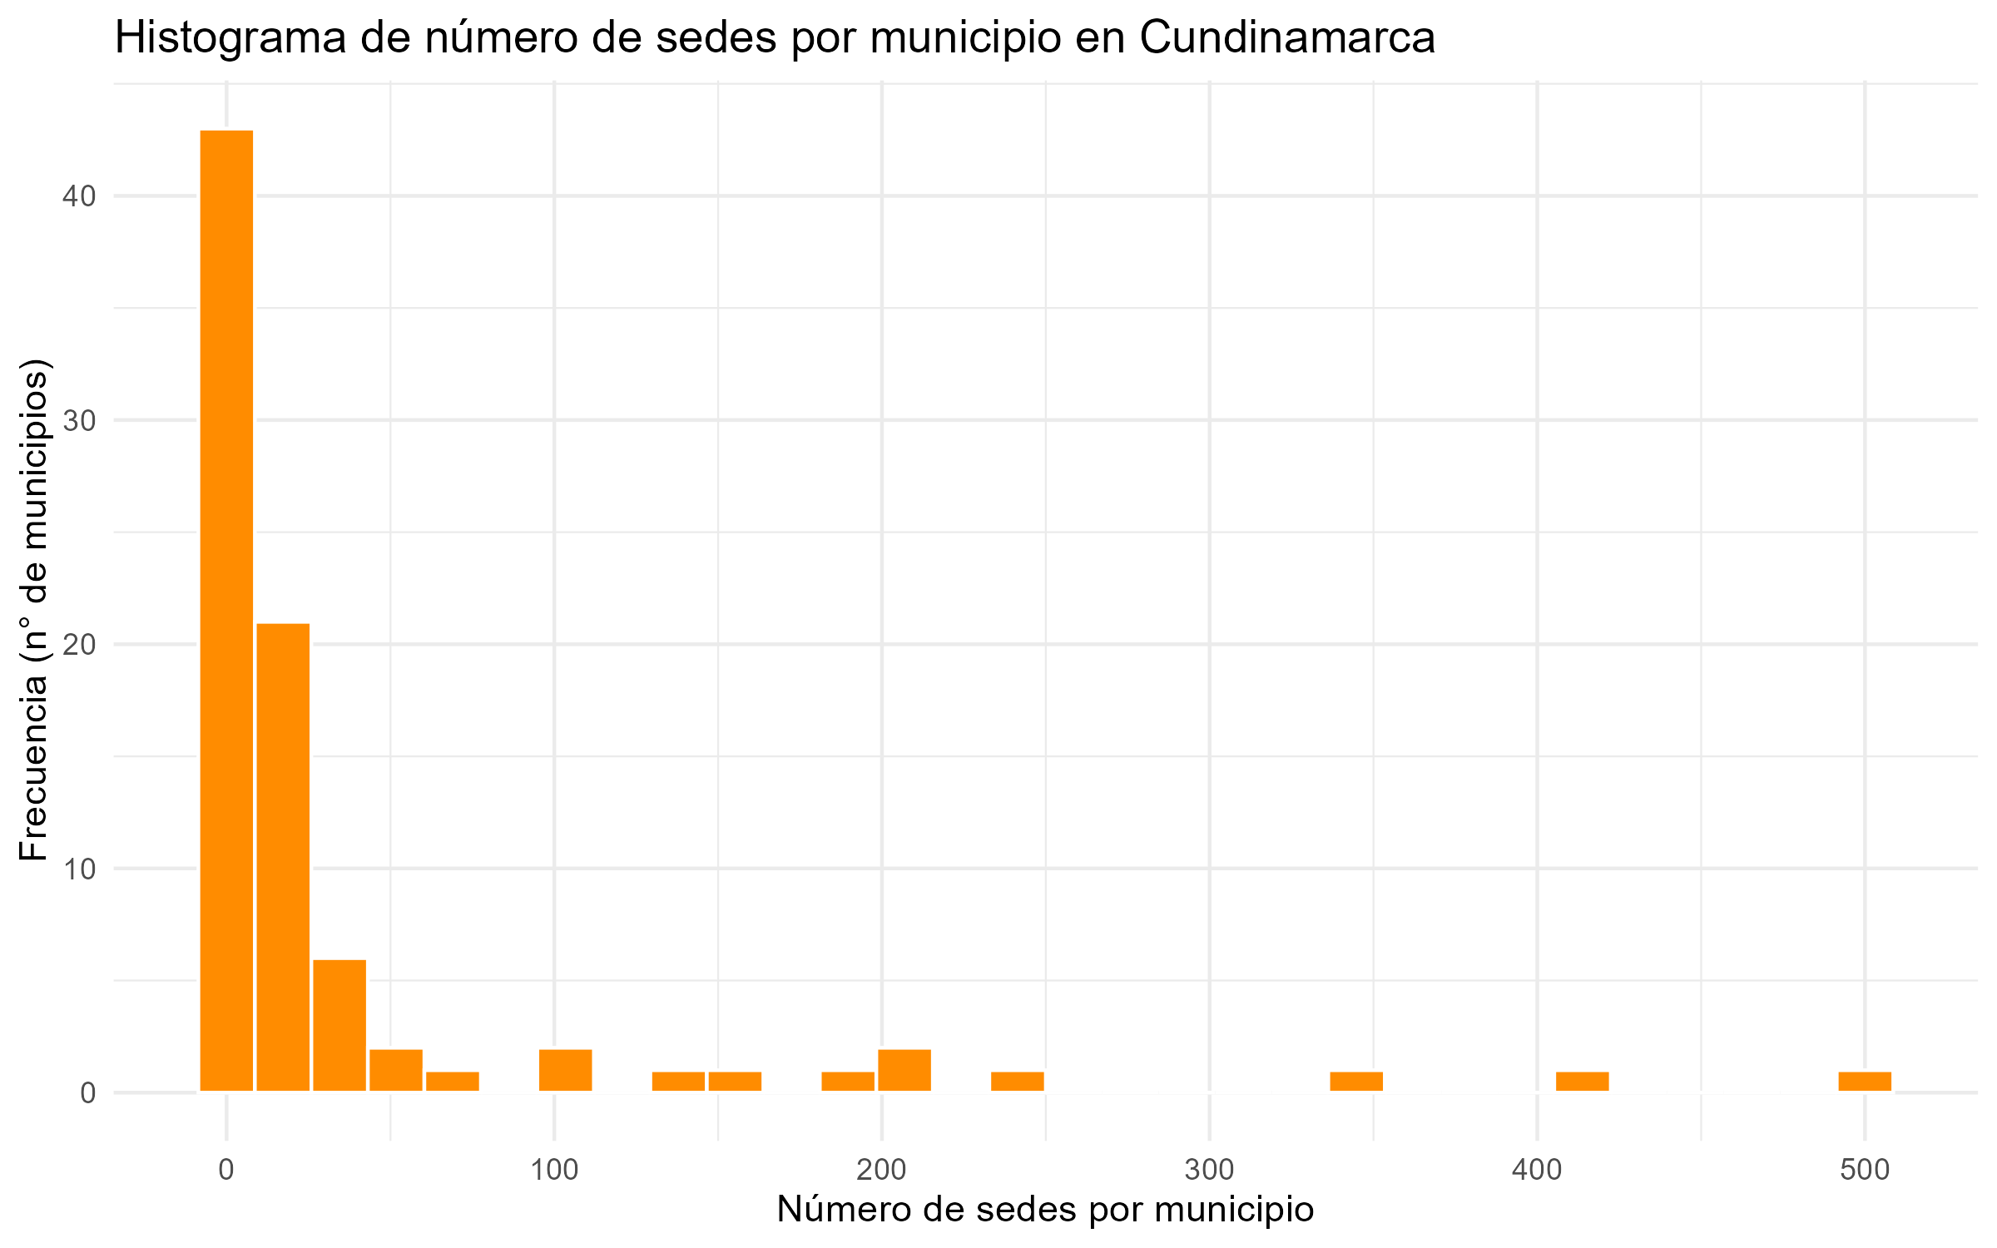
Histograma - Cundinamarca

Slide 4
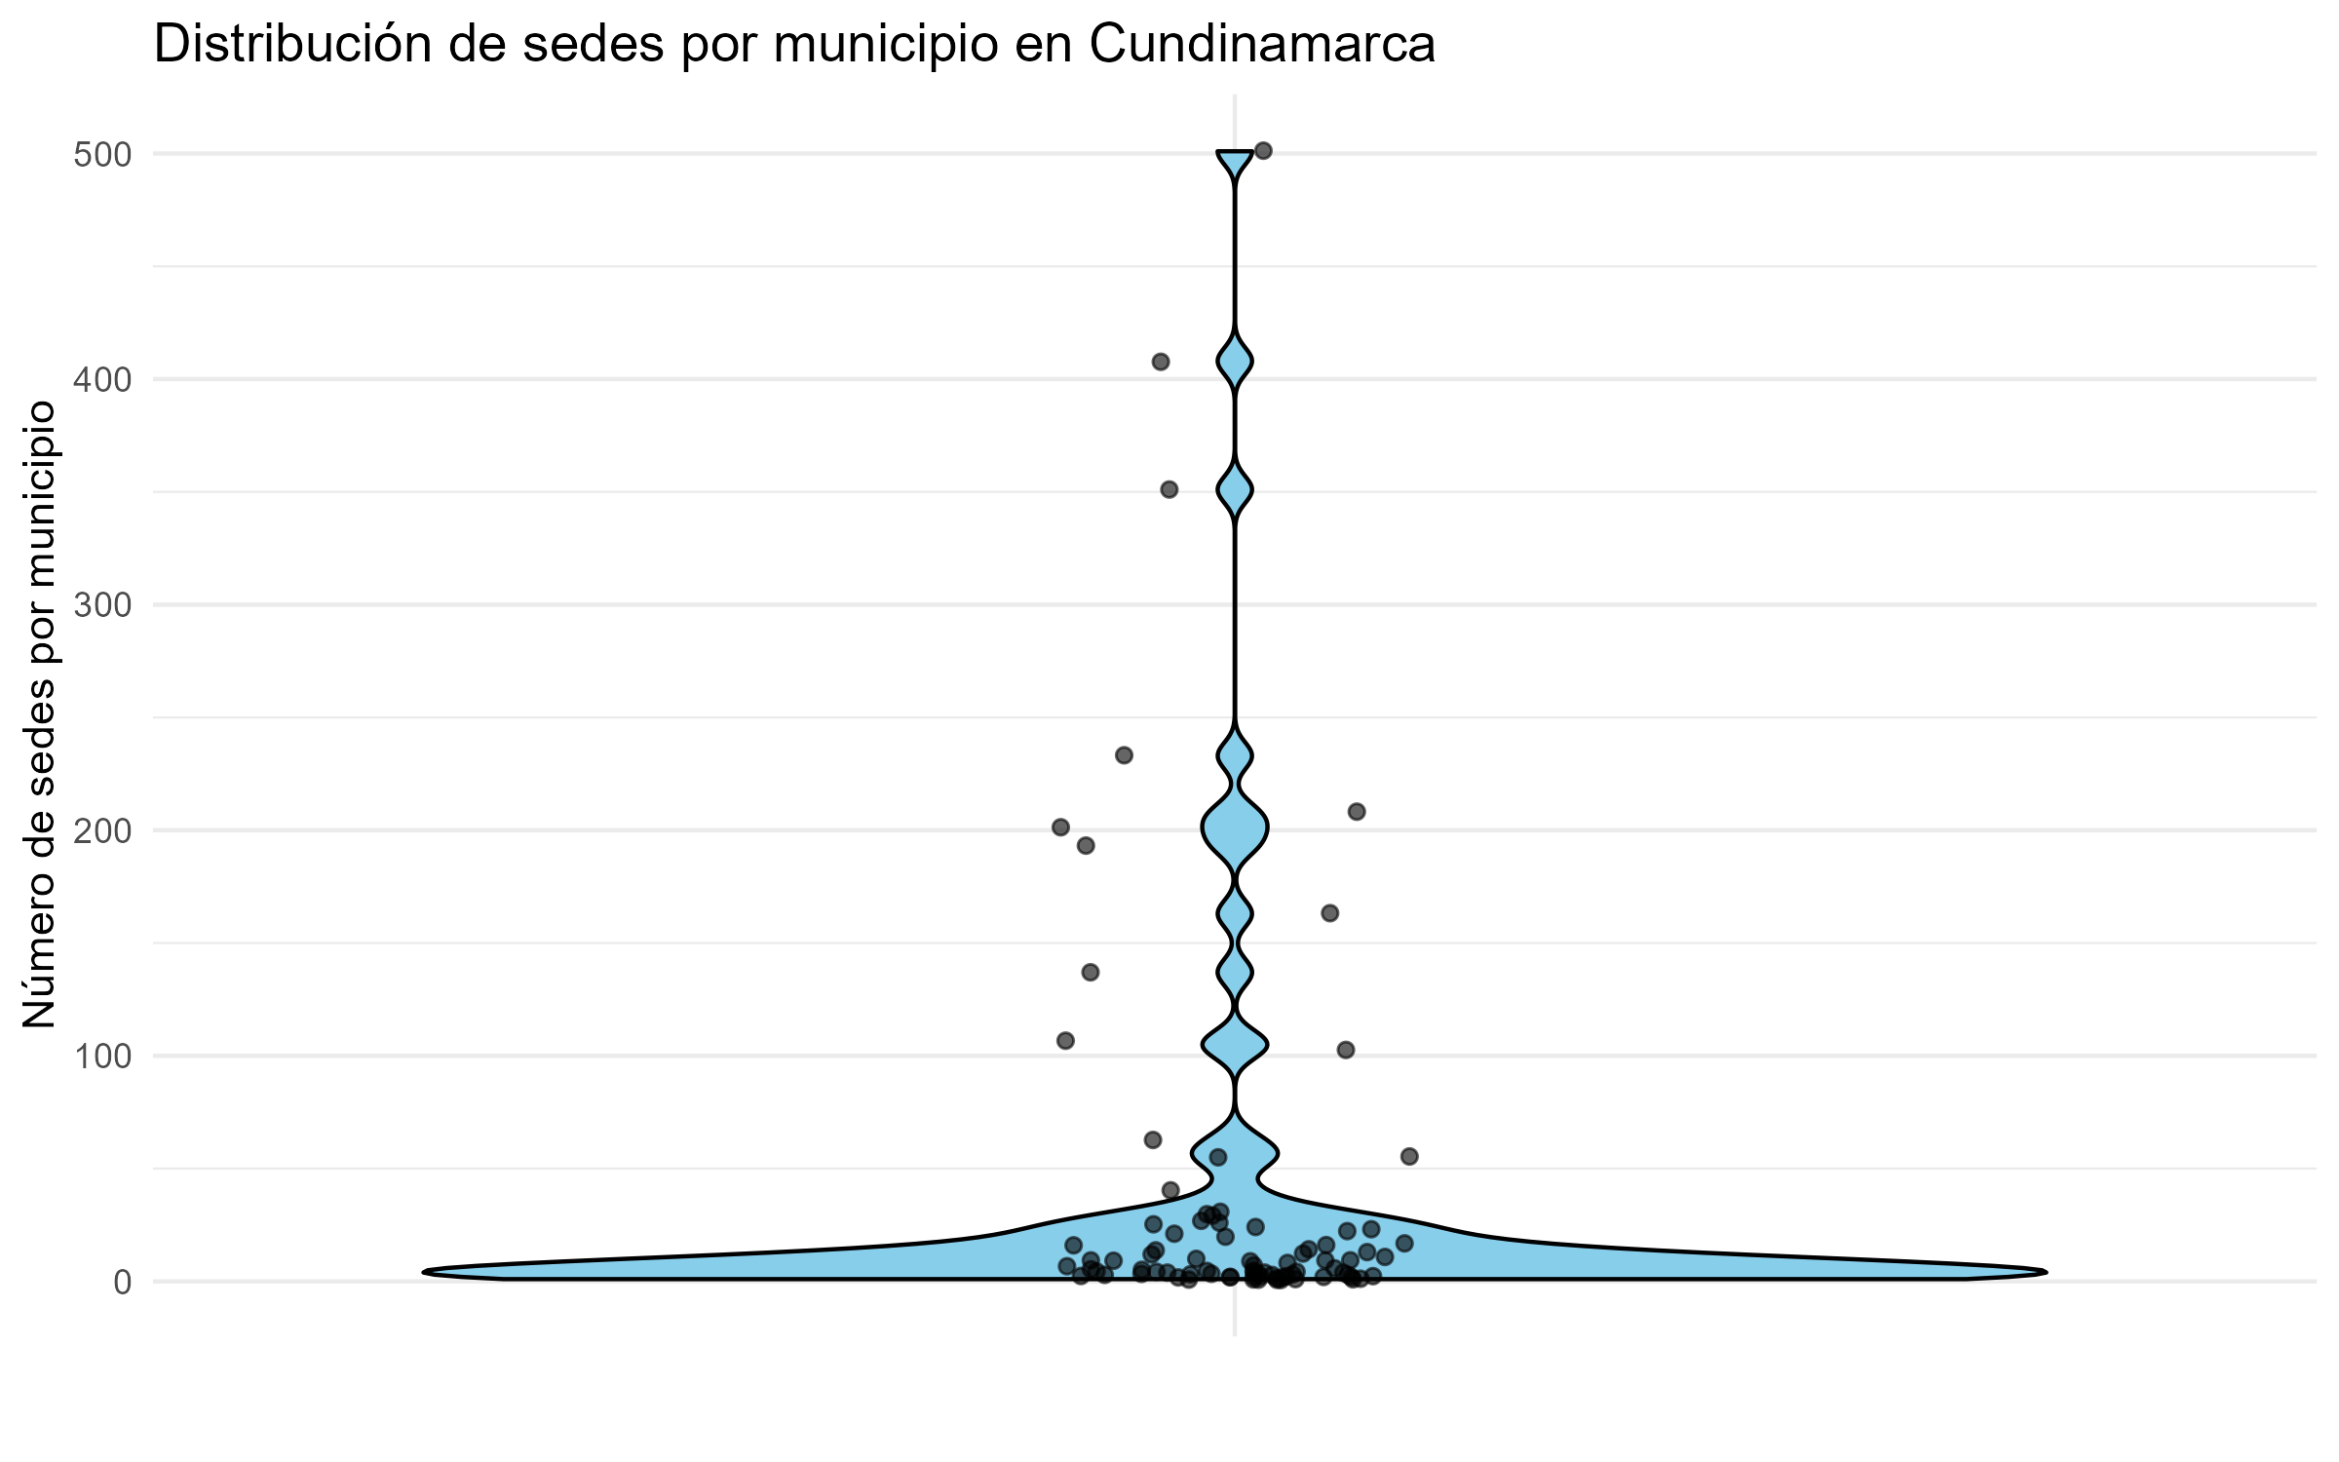
Violín - Cundinamarca

Slide 5
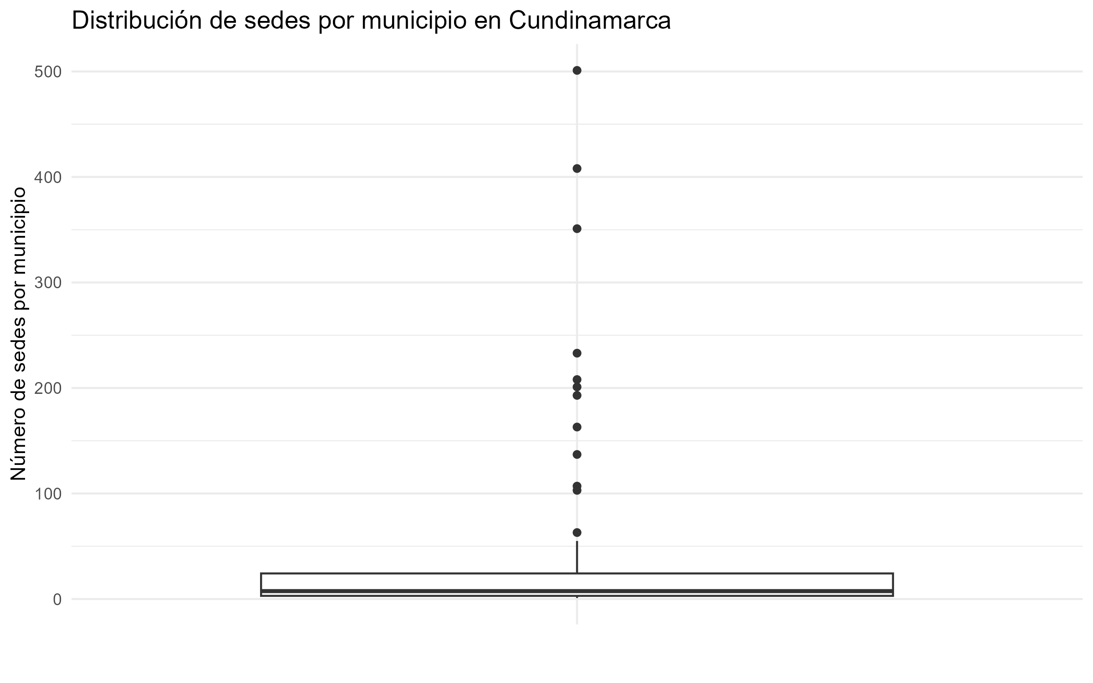
Cajas - Cundinamarca

